Slide 1
Mata Atlântica
A Mata Atlântica é uma formação vegetal que está presente em grande parte da região litorânea brasilera .

Slide 2
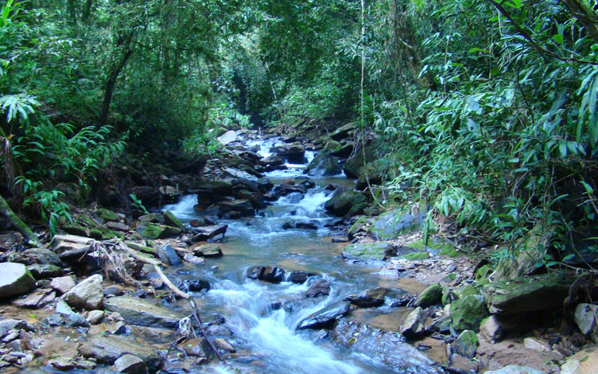
Imagens da mata atlântica

Slide 3
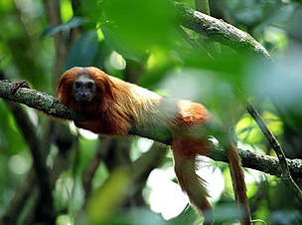
Mico leão dourado

Slide 4
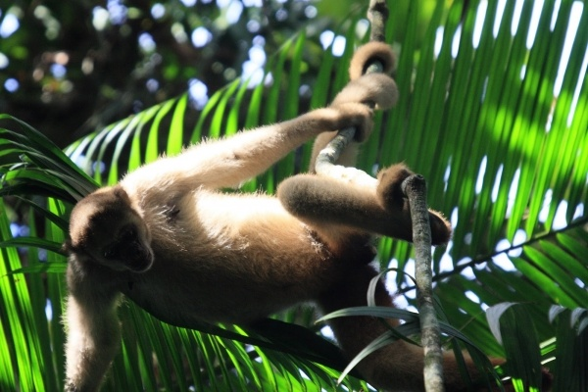
Mono carvoeiro

Slide 5
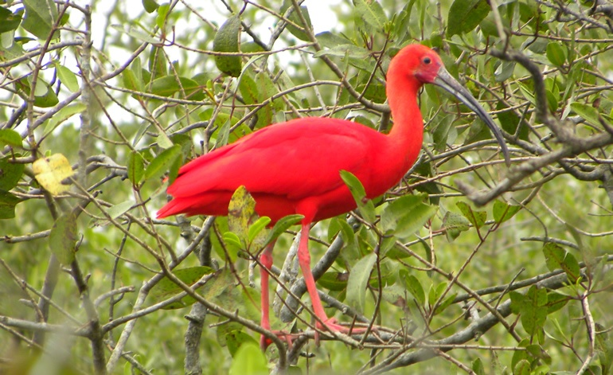
Ave guará pitanga

Slide 6
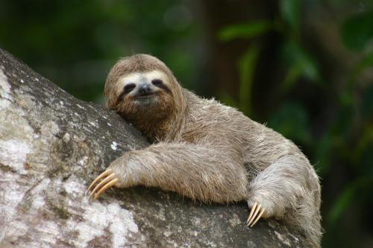
Bicho preguiça

